Slide 1
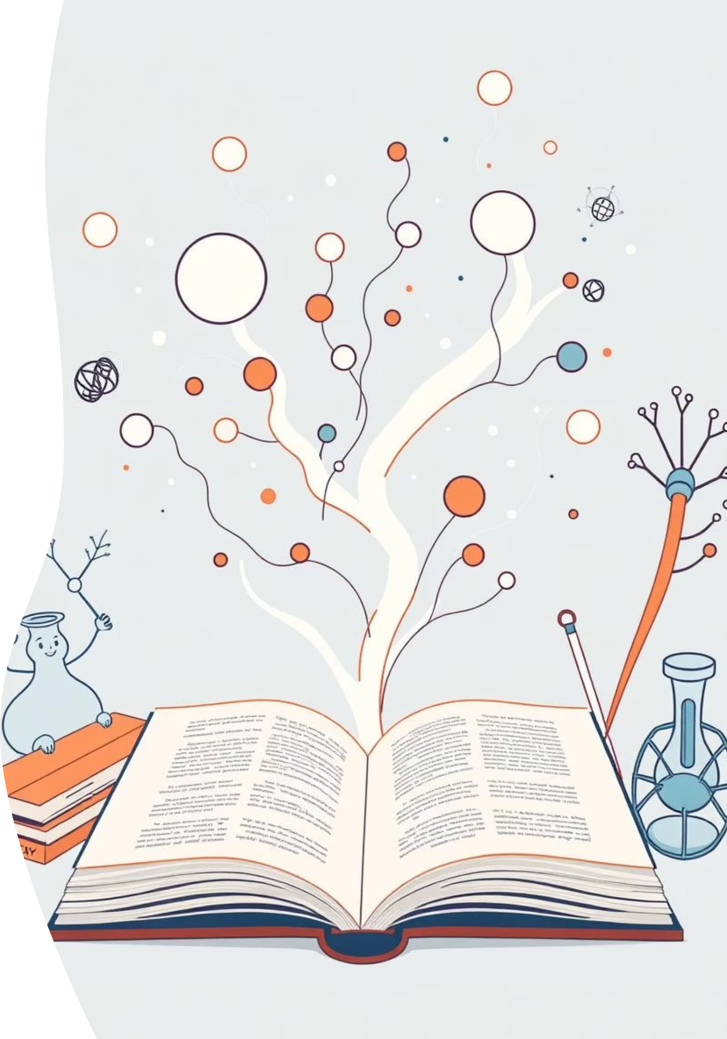
Әл-Фараби атындағы Қазақ Ұлттық университеті
Жалпы және қолданбалы психология кафедрасы
Дәріс 3. Адам және адамзат туралы ғылымдар: философиядан психологияға дейін
Дәріскер: Психология ғылымдарының докторы, профессор Тоқсанбаева Н.К.

Slide 2
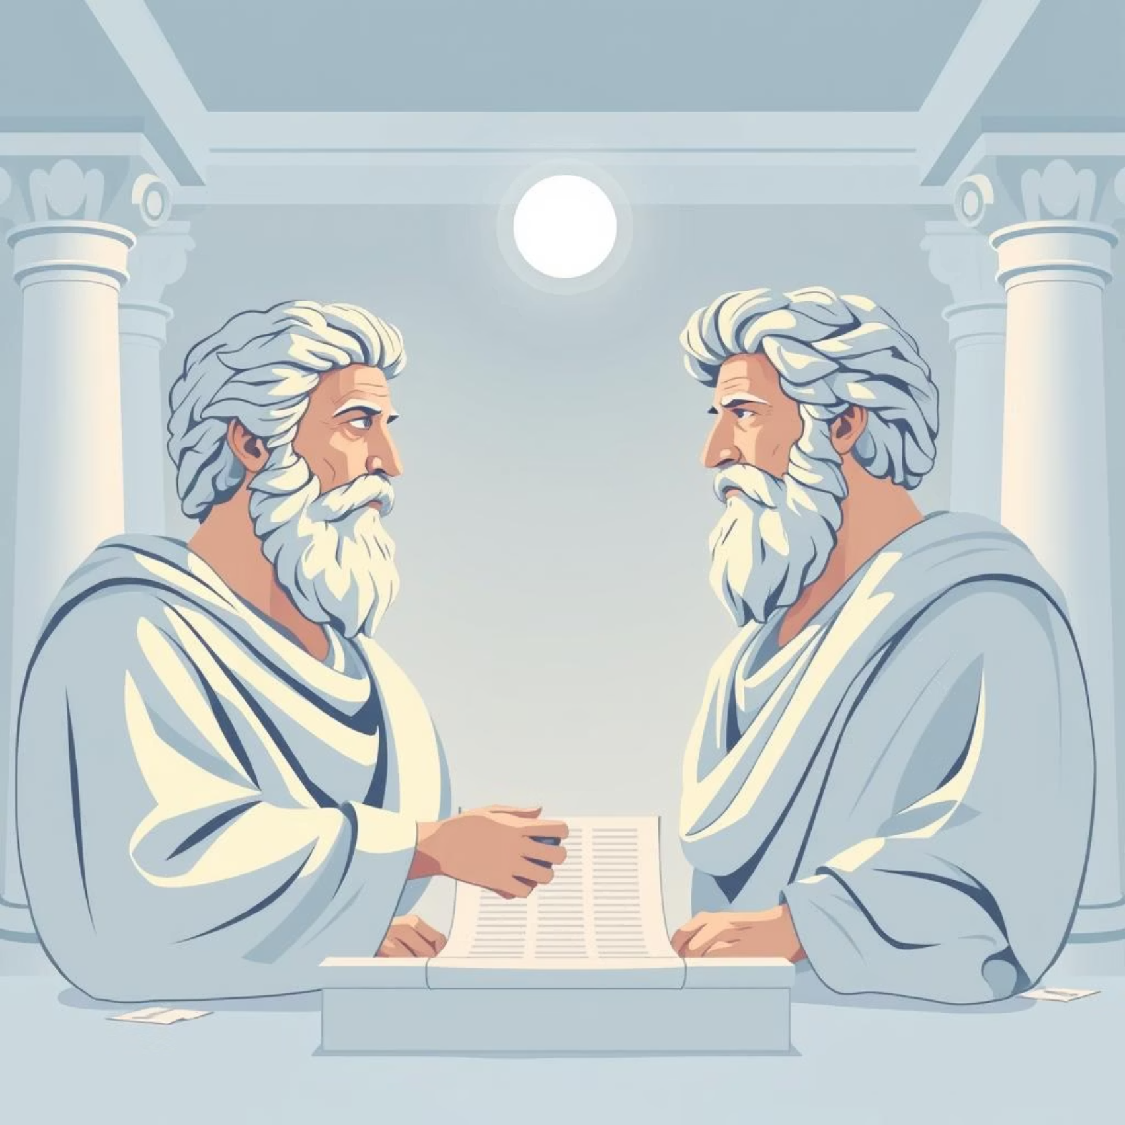
Ежелгі дәуір: философия мен психологияның түп-тамыры
Платон мен Аристотель: жан мен тәннің бөлінуі туралы алғашқы ілімдер. Олар адам жанының мәңгілігі мен оның тәннен бөлек екендігін талқылаған.
Аристотельдің "Жан туралы" трактаты: жанды тірі дененің формасы ретінде қарастыру, оның қабылдау, ойлау, қозғалу қабілеттерін зерттеуге негіз болды.
Ежелгі грек философтары психиканы әлемнің бөлінбес бөлігі ретінде зерттеген, оны космоспен және табиғат заңдарымен байланыстырған.

Slide 3
Орта ғасырлар мен қайта өрлеу дәуірі: философия мен ғылымның арасы
Араб ғалымдарының үлесі
Жаңа көзқарастар
Декарттың Дуализмі
Капитализмнің дамуы мен жаңа материалистік көзқарастың пайда болуы адамды зерттеуге деген жаңа қызығушылықты оятты, адами тәжірибенің маңыздылығын арттырды.
Декарттың "Мен ойлаймын, демек мен бармын" тұжырымы сана мен тәннің өзара әрекетін жаңа деңгейге көтерді, осылайша психиканы зерттеуге философиялық негіз қалады.
Ибн Сина ("Медицина каноны" еңбегінде психикалық ауруларды сипаттаған) және Ибн Рошд (Аверроэс) сияқты араб ғалымдары психологияның дамуына үлкен үлес қосты.

Slide 4

XVII-XVIII ғасырлар: психологияның философиялық негіздерінің нығаюы
Джон Локк: Адам жаны туғанда "таза парақ" (tabula rasa) сияқты деген теорияны ұсынды, яғни білімнің барлығы тәжірибе мен сезімдер арқылы қалыптасады.
Ассоциационизмнің дамуы: Д. Хартли сияқты ойшылдар психикалық құбылыстардың байланысы мен идеялардың ассоциациялануы арқылы білім қалай қалыптасатынын түсіндіруге тырысты.
Дидро, Ломоносов сияқты ағартушылық дәуірінің ойшылдарының материалистік көзқарастары адамның табиғатын биологиялық және физикалық заңдармен түсіндіруге ұмтылыс жасады.

Slide 5
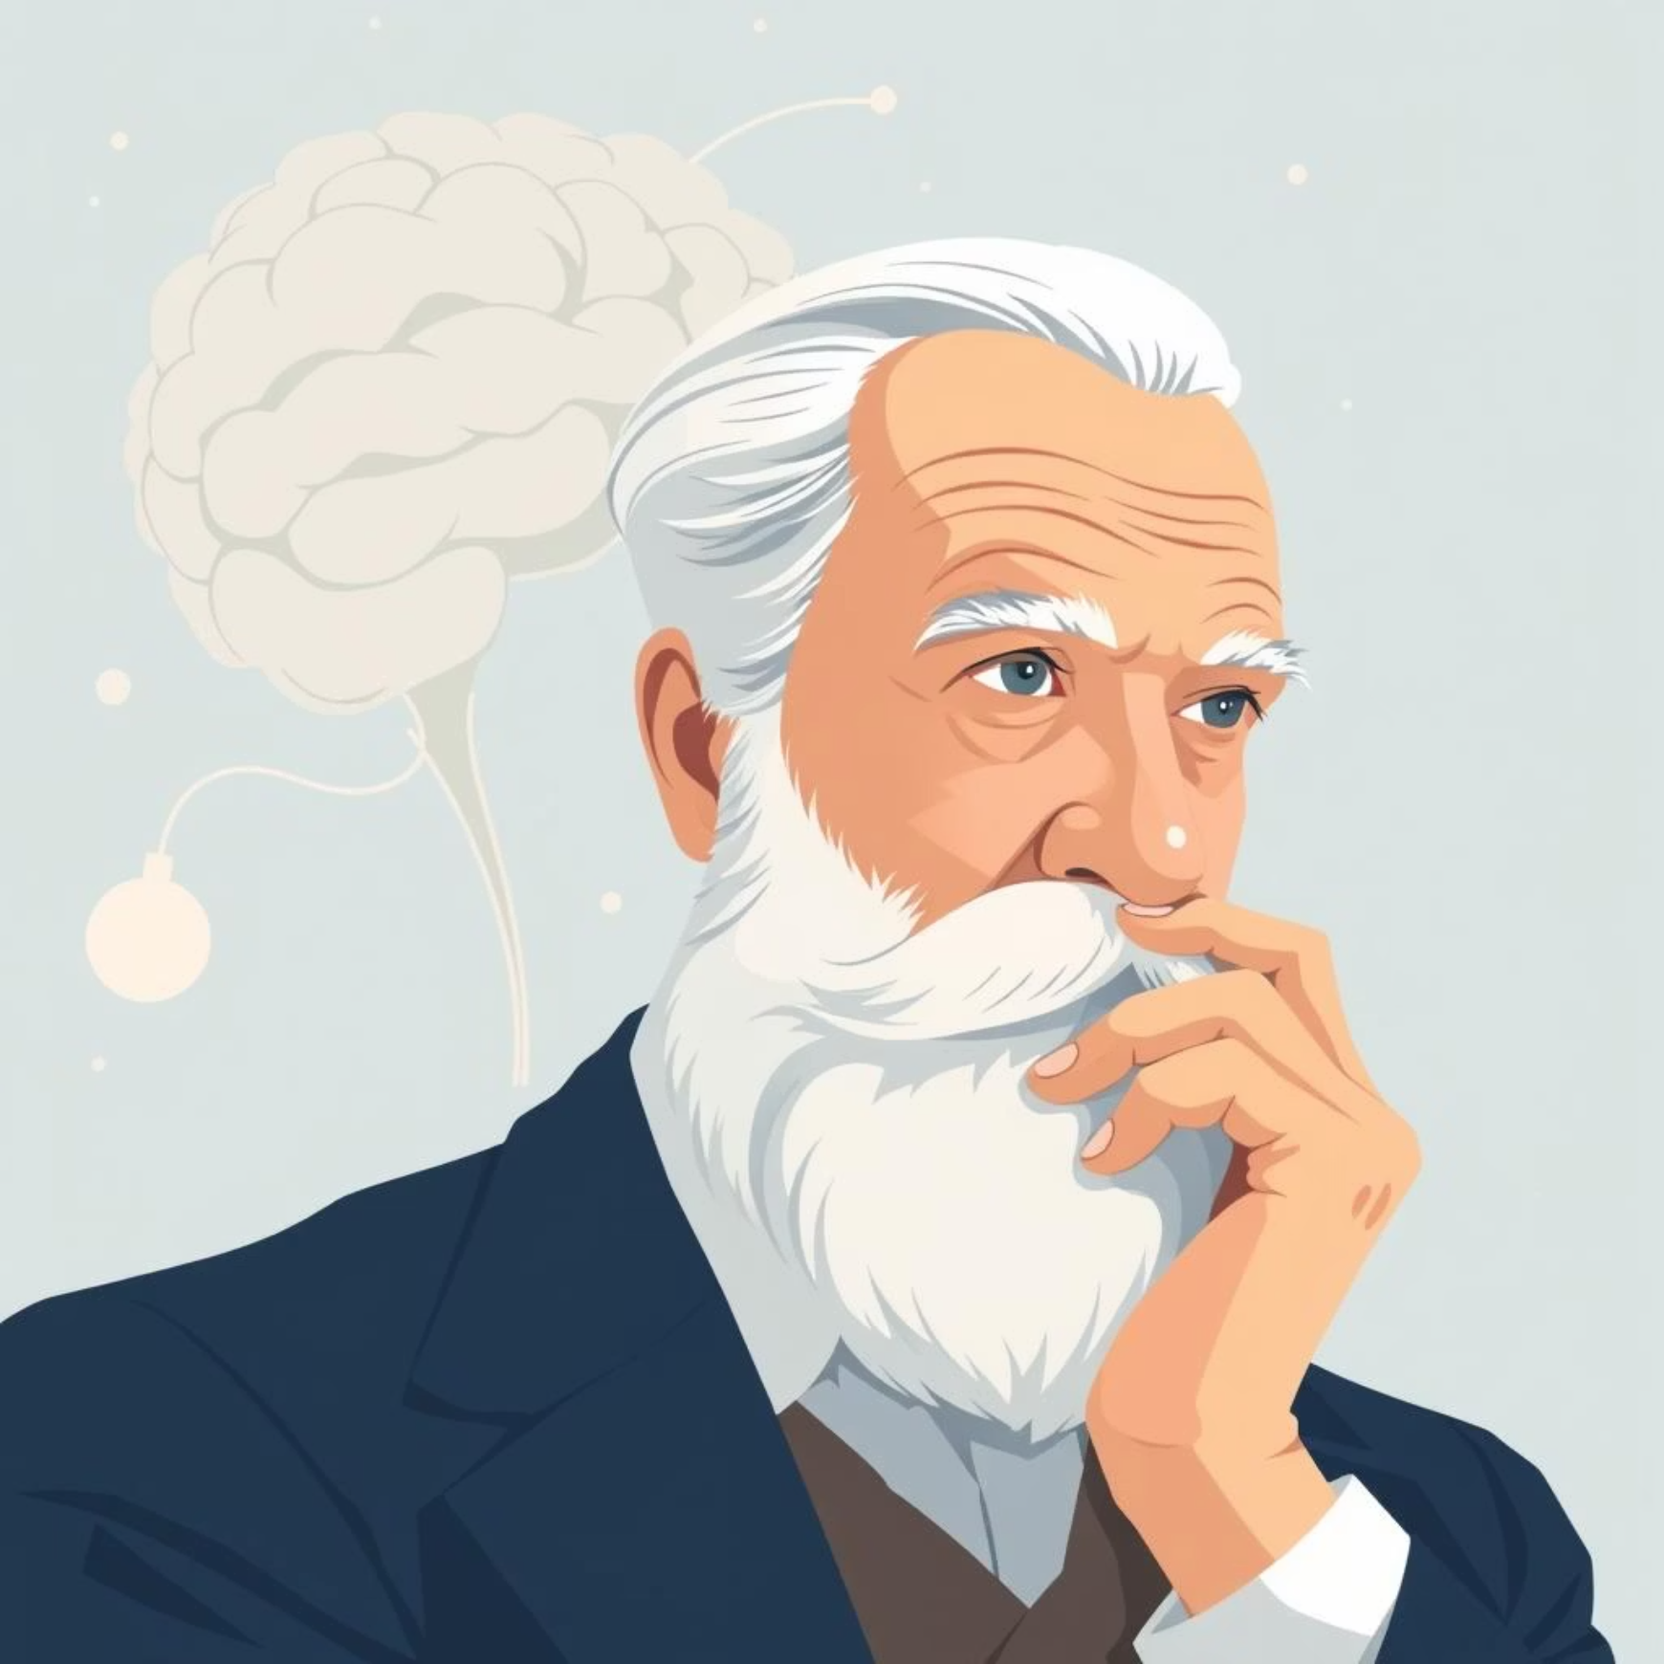
XIX ғасыр: психологияның тәуелсіз ғылымға айналуы
Вундттың зертханасы
Фрейдтің психоанализі
Вильгельм Вундт 1879 жылы Лейпцигте алғашқы психологиялық зертхананы ашып, психологияны эксперименттік ғылым ретінде қалыптастырды. Бұл психология тарихындағы бетбұрыс кезең болды.
Сигмунд Фрейдтің психоанализі санасыздықтың адам мінез-құлқы мен ойлауындағы рөлі туралы революциялық идеяларды ұсынды, адам психикасының күрделілігін ашты.
Эволюция теориясы
Дарвиннің эволюция теориясы адам мінез-құлқы мен психикалық процестерін биологиялық бейімделу тұрғысынан қарастыруға мүмкіндік беріп, психологияға терең биологиялық негіз берді.

Slide 6








XX ғасыр: психологияның негізгі мектептері мен бағыттары
Структурализм
Функционализм
(Титченер): Сананың элементтерін және олардың құрылымын интроспекция әдісі арқылы зерттеуге бағытталған.
(Уильям Джеймс): Психиканың қызметін, яғни адамның қоршаған ортаға қалай бейімделетінін түсінуге басымдық берген.
Бихевиоризм
Когнитивтік психология
(Джон Уотсон, Скиннер): Психологияны объективті бақыланатын мінез-құлық ғылымы ретінде қарастырды, ішкі психикалық процестерді елемеді.
Ойлау, қабылдау, есте сақтау, проблемаларды шешу сияқты танымдық процестерді зерттеуге көшті.

Slide 7
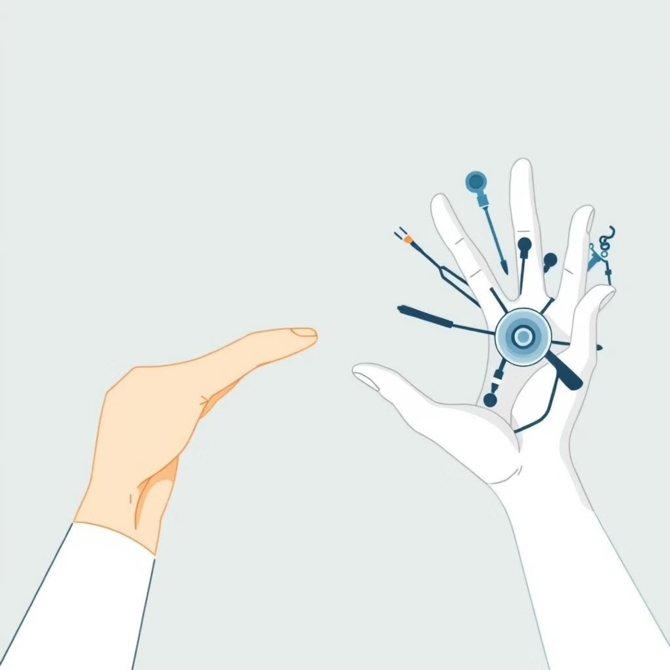
Философия мен психологияның қазіргі диалогы
Психологияның дамуы оған бұрын философиялық мәселелер ретінде қаралған көптеген сұрақтарды ғылыми тұрғыдан шешуге мүмкіндік берді.
Эпистемология (білім теориясы) және психологияның өзара байланысы: білімнің қалай қалыптасатыны және оның психикалық механизмдері зерттеледі.
Қазіргі заманғы философтар мен психологтардың адам табиғаты, сана, ерік бостандығы және мораль туралы көзқарастары терең диалогта.

Slide 8



Психологияның адамзат туралы ғылымдардағы орны
Интеграция
Кешенді зерттеу
Өзін-өзі тану
Психология әлеуметтану, биология, антропология, нейробиология сияқты көптеген ғылымдармен тығыз интеграцияда дамып келеді.
Адам дамуы мен мінез-құлқын тек психологиялық емес, сонымен қатар әлеуметтік, биологиялық, мәдени контексттерде кешенді зерттеу.
Психология адамзаттың өзін-өзі тануында, қоғамдық мәселелерді шешуде және жеке тұлғаның әл-ауқатын жақсартуда маңызды рөл атқарады.

Slide 9

Қазіргі заманғы психология: жаңа бағыттар мен болашақ
Қазіргі психология когнитивтік нейроғылым, позитивті психология (бақыт пен әл-ауқатты зерттеу), мәдениетаралық зерттеулер сияқты жаңа бағыттармен кеңейіп келеді.
Психологияның этикалық мәселелері (жасанды интеллект этикасы, генетикалық инженерия) және адам құқығын қорғау мәселелері маңызды орын алады.
Ғылым мен философияның синтезі арқылы адам туралы білімнің кеңеюі және оның болашақтағы дамуы — негізгі бағыт.

Slide 10

Қорытынды: Адамды тану – философия мен психологияның ұлы саяхаты
Психология философиядан бастау алып, өз алдына тәуелсіз ғылымға айналды, бірақ олардың арасындағы байланыс әлі де терең.
Адам табиғатын, санасын, мінез-құлқын түсінудегі философиялық және ғылыми ізденістердің маңызы зор.
Болашақта адам туралы білімнің жаңа деңгейге көтерілуі – бұл біздің ортақ миссиямыз, ол философия мен психологияның үйлесімді дамуы арқылы мүмкін болады.

